Slide 1
Obecné zásady nutriční podpory v intenzívní péči magisterské studium 5.r., nutriční specialista předmět Výživa v intenzívní péči Miroslav Tomíška Interní hematologická a onkologická klinika LF MU a FN Brno

Slide 2
Kriticky nemocný pacient pacient v intenzívní péči (léčba na ARO nebo JIP) critically ill patients, intensive care patients
Akutní nemoc způsobená inzultem
trauma, polytrauma, popálenina
velká operace
infekce, sepse, septický šok
Stresová metabolická odpověď
Selhávání funkce jednoho nebo několika orgánů
multiorgánová dysfunkce (MODS) / selhání (MOF)
nebo těžký stav s rizikem selhávání orgánů
Heterogenní skupina nemocných
vzhledem k chorobě (interní nebo chirurgická)
vzhledem k věku a nutričnímu stavu

Slide 3
Metabolická odpověď na stresový inzult rozvoj v časovém sledu
Šoková fáze
fáze odlivu, ebb phase
24-48 h po inzultu
Hyperdynamická fáze
fáze přílivu, flow phase
3-10 dnů po inzultu
Anabolická fáze
fáze úzdravy, phase of recovery
týdny (až 8 týdnů)

Slide 4
Šoková fáze charakteristika metabolismu
Pokles tělesné teploty
Snížená spotřeba kyslíku (konsumpce O₂)
Laktátová acidóza
Nízký průtok krve tkáněmi (nízká perfúze)
Buněčný šok
Snížené metabolické nároky
Pokles hladiny insulinu
Začátek vzestupu stresových hormonů
Vyšší glykémie

Slide 5
Hyperdynamická fáze charakteristika metabolismu
Zvýšená tělesná teplota
Zvýšená spotřeba O₂ (nepřímou kalorimetrií)
Zvýšený výdej energie (také ve formě tepla)
Zvýšená buněčná aktivita
Hormonální stimulace metabolismu
zvýšené hladiny stresových hormonů
Mobilizace nutričních substrátů
glukoneogeneze, lipolýza, katabolismus bílkovin
Omezené využití nutričních substrátů
Hyperglykémie

Slide 6
Anabolická fáze charakteristika metabolismu
Pokles hladin stresových hormonů
Postupná regrese stresové odpovědi
pokles glukoneogeneze
snížení lipolýzy
Snížení spotřeby kyslíku a výdeje energie
Snížení katabolismu
Zlepšení apetitu, obnovení příjmu stravy
Pozitivní energetická a dusíková bilance
Mobilizace přechodně zadržených tekutin
zvýšení diurézy, vyloučení nadbytečných tekutin

Slide 7
APACHE II skóre tíže choroby Acute Physiology And Chronic Health Evaluation
Klasifikace tíže choroby z roku 1985
vyjadřuje závažnost choroby a riziko smrti
Sestává z 12 fyziologických hodnot
teplota, oxygenace, srdeční frekvence, TK a další
Stanovení skóre do 24 h po přijetí na JIP
možnost využití kalkulátoru
Rozsah 0-71 bodů
s nárůstem bodového skóre narůstá tíže choroby
Další skórovací systémy v intenzívní péči
ISS, Injury Severity Score
SOFA, Sequential Organ Failure Assessment Score

Slide 8
Klidový hypermetabolismus ve stresu > 115 % tabulkové hodnoty KEV
Velká operace 110-130 %
Sepse 120-150 %
Polytrauma 140-160 %
Těžké popáleniny 150-200 %
Kriticky nemocný 130-140 %
Tuto vysokou potřebu energie
však u kriticky nemocných
není účelné dodávat celou
pro riziko overfeedingu

Slide 9
Katabolismus bílkovin při metabolickém stresu klinické souvislosti
Progresívní úbytek hmoty kosterního svalstva
Zvýšení syntézy bílkovin akutní fáze
CRP, fibrinogen a další
Negativní dusíková bilance
Rychlý pokles hladin viscerálních bílkovin
albumin, prealbumin
podílí se transkapilární únik albuminu do intersticia
Porucha imunitní odpovědi
imunosuprese, zvýšené riziko infekcí
Porucha hojení ran
Porucha funkce GIT a dalších orgánů

Slide 10
Klinické souvislosti hyperdynamické fáze v intenzívní péči
Persistující katabolismus i při adekvátním přívodu energie a živin
vysoké odpady dusíku v moči (> 15 g N/24 h)
Snížená odpověď na anabolické podněty
Snížená tolerance k déletrvajícímu hladovění
potřeba nutriční podpory
Vysoké riziko představuje přetrvávající hyperdynamická fáze
dlouhý pobyt na JIP > 5 dnů
opakovaná operace
persistující infekce

Slide 11
Homeostáza elektrolytů a vody v hyperdynamické fázi
Přesun tekutin z cévního řečiště do extravaskulárního prostoru
akumulace až 5-12 litrů tekutin v organismu
Hromadění tekutin ve třetím prostoru
ascites, pleurální výpotek
Dysfunkce střeva u kriticky nemocných
obtíže s enterálním přívodem živin
Nárůst tělesné hmotnosti nemůže být interpretován jako zlepšení nutričního stavu

Slide 12
Nadměrná zánětlivá odpověď - cíl léčby na JIP vliv parenterálního podání omega-3 mastných kyselin
SIRS
Systemic Inflammatory
Response Syndrome
Efektivní odpověď
CARS
Compensatory Antiinflammatory
Response Syndrome

Slide 13
Metabolická rizika hyperglykémie u pacientů v intenzívní péči (akutní bezprostřední vznik)
Endoteliální dysfunkce
hyperglykémie potlačuje tvorbu NO
NO fyziologicky zvyšuje relaxaci tepen/prokrvení tkání
Potenciace oxidačního stresu
hyperglykémie generuje ROS
Apoptóza myocytů (srdečního i kosterního svalu)
Porucha imunity
snížená fagocytóza, porucha chemotaxe leukocytů
Porucha hemostázy (zvýšení)
aktivace trombocytů, zvýšení hladiny PAI-1
nárůst rizika trombózy

Slide 14
Klinická rizika hyperglykémie se týkají zejména pacientů s déletrvající intenzívní péčí
Zvýšený výskyt komplikací
zvýšená citlivost k těžké infekci
Úbytek svalové hmoty
dlouhá rekonvalescence po intenzívní léčbě
Polyneuropatie kriticky nemocných
podobná diabetické polyneuropatii
může mít dlouhodobé důsledky
Selhávání funkce vitálních orgánů
Nárůst morbidity
Nárůst mortality

Slide 15
Mortalita kriticky nemocných podle glykemické variability ve skupinách s různou glykémií
Krinsley JS et al. Crit Care Med 2008; 3008-3013.

Slide 16
Diagnóza stresové hyperglykémie u kriticky nemocných
Glykémie > 8 mmol/l u nediabetika
po odeznění stresu se často upraví
ve 20 % jde o dosud nediagnostikovaný DM
riziko komplikací je vyšší u nediabetiků než u DM
Výskyt hyperglykémie v IP je kolem 40 %
Cíl léčby: udržet glykémii do 8-10 mmol/l
cílem je snížit výskyt komplikací i mortalitu
hodnoty < 8 mmol/l u stabilizovaných pacientů
hodnoty < 10 mmol/l při výskytu hypoglykémií
komplikace a mortalita však narůstají při hypoglykémii

Slide 17
Udržování glykémie při enterální a parenterální výživě v intenzívní péči
Výskyt hyperglykémie při umělé výživě
enterální výživa 30 % léčených
parenterální výživa >50 % léčených
Nárůst komplikací již od G > 6,3 mmol/l
Cíl pro glykémii při EV/PV < 8,3 mmol/l
zlepšuje celkový výsledek léčby
optimálně udržovat glykémie 5-8 mmol/l
nebo alespoň 6-9 mmol/l (při riziku hypoglykémie)
Definice hypoglykémie při PV/EV < 3,9 mmol/l

Slide 18
Dvě různé strategie kontroly glykémie u kriticky nemocných s nutriční podporou
Intenzívní
insulinová terapie
kontinuální i.v. infúze insulinu
monitorování glykémie (po 2h)
Strategie restrikce sacharidů
specializovaný přípravek EV
nižší dávka energie/glukózy v PV
Rychlejší a větší efekt
Vyšší riziko hypoglykémie
Vyšší variabilita glykémie
Preventivní zaměření
Nižší riziko hypoglykémie
Menší variabilita glykémie

Slide 19
Diabetická formule EV pro intenzívní péči (Energie 1,5 kcal/ml, bílkoviny 75 g/l)
Vyšší obsah tuku 40-50 % energie
MUFA tvoří > 60 % celkového tuku
obsahuje také omega-3 PUFA
Nižší obsah sacharidů 35-40 % energie
Fruktóza (GI=16) <10 % energie
Obsahuje izomaltulózu (GI=32)
disacharid glukóza-fruktóza: glykozidové vazby 1,6
v přírodě: med, cukrová třtina
97% digesce v tenkém střevě s pomalou resorpcí
Vláknina 15 g /1000 ml
Diben 1,5 kcal HP, Diason Energy HP, Glucerna 1,5 kcal

Slide 20
Enterální versus parenterální výživa v intenzívní péči, výsledky 21 studií a metaanalýza
Významná redukce infekčních komplikací
RR 0,74 (95%CI 0,59; 0,91)
zvláště při vyšším obsahu energie v PV
může se podílet overfeeding a hyperglykémie
Může být kratší doba pobytu na JIP
průměrné zkrácení o 2 dny
trend ke kratší době pobytu v nemocnici
Není snížena mortalita kriticky nemocných
Je ekonomická úspora
www.criticalcarenutrition.com 2021
Notes:
uje mortalitu v

Slide 21
Gastrická versus jejunální EV v intenzívní péči
Výhody jejunální EV proti gastrické
nižší riziko vzniku pneumonie
vyšší (rychlejší) dodávku živin
není rozdíl v mortalitě ani v době na ventilátoru
Je-li zavedení NJ sondy dostupné, měla by být rutinně používána
Není-li dostupné, zvažovat při vysokém riziku žaludeční intolerance/aspirace výživy
sedativa, vazopresory, velký GRV
Notes:
uje mortalitu v

Slide 22
Časná enterální výživa do 24-48 hod. po přijetí na JIP
Velká observační studie 1174 pacientů s vazopresorickými léky
pokles nemocniční mortality
Randomizované studie
zhodnoceno 16 studií úrovně 2
Srovnání
časné versus pozdní EV
časné versus i.v.tekutiny
www.criticalcarenutrition.com
Notes:
uje mortalitu v

Slide 23
Časná enterální výživa do 24-48 hod. po přijetí na JIP
 | Relativní riziko, RR | p
Infekční komplikace | 0,81 | 0,02
Mortalita | 0,72 | 0,08
Doba hospitalizace | ns | 0,58
Nutriční parametry | zlepšení
www.criticalcarenutrition.com
Notes:
uje mortalitu v

Slide 24
Žaludeční reziduální objem v intenzívní péči, „Gastric Residual Volume“ , GRV
GRV je měřen několikrát během dne
zvláště při gastrické výživě silnější sondou
pokud je GRV do 200 ml, výživa pokračuje dále
V zájmu rychlejší dodávky živin může být hranice přijatelného GRV zvýšena
dle lokálního nutričního protokolu na 250 až 500 ml
Postup bez sledování GRV vede k vyšší dodávce živin, ale s rizikem zvracení
Hranice GRV>500 ml nebo jeho nesledování však není doporučeno
Notes:
uje mortalitu v

Slide 25
Postupy pro rychlejší dodávku živin v EV v intenzívní péči
Prokinetika s cílem urychlit přívod EV
metoklopramid, erytromycin
Začít vyšší rychlostí a rychleji zvyšovat
v rámci obvyklé úvodní rychlosti 10-30 ml/h
při dobré toleranci je možno zvyšovat rychleji
Zvýšení hranice tolerovaného GRV
ze 200 ml na 300 ml nebo až 500 ml
Jejunální výživa (postpylorická)
rychlejší dodávka živin i při dysfunkci žaludku
současně s jejunální výživou může být pomocí dvouluminální sondy (bilumina) drénován žaludek
Notes:
uje mortalitu v

Slide 26
Hypokalorická EV v intenzívní péči „intentional underfeeding“
Problém řešila pouze jedna klinická studie
Cílem bylo podat pouze 60-70 % celkové potřeby energie (případně s vyšší dávkou bílkovin)
Výsledky studie ukázaly pouze potenciální výhody hypokalorické EV
sdružena s nižší nemocniční mortalitou
ale ne s JIP mortalitou
trend k nižší 6-měsíční mortalitě
trend k redukci doby pobytu na JIP
přestože nemocní dostali méně energie p=0,0001
Notes:
uje mortalitu v

Slide 27
Studie EPaNIC Early Parenteral Nutrition Completing Enteral Nutrition in Adult Critically Ill Patients
Kriticky nemocní, APACHE II 23,
časná EV sondou do 48 hodin
insulin k udržení normoglykémie
vitamíny a stopové prvky iv.
RANDOMIZACE
Časná PV
od dne+3 na JIP
n=2328
Pozdní PV
od dne+8 na JIP
n=2312
Evropa
Severní Amerika
Casaer MP…Van den Berghe G. NEJM 2011; 365:506-17.

Slide 28
Výstupy ze studie EPaNIC ukázaly nevýhodu časného zahájení PV
 | Časná PV den+3 | Pozdní PV den+8 | p
Mortalita na JIP | 6,3 | 6,1 | 0,76
Mortalita v nemocnici | 10,9 | 10,4 | 0,63
Mortalita do 3 měsíců | 11,2 | 11,2 | 1,0
Dnů na JIP | 4 | 3 | 0,02
Více než 3 dny na JIP | 51,3 | 48,0 | 0,02

Slide 29
Výstupy ze studie EPaNIC
 | Časná PV den+3 | Pozdní PV den+8 | p
Nové infekce | 26,2 % | 22,8 % | 0,04
Doba hospitalizace | 16 dnů | 14 dnů | 0,01
Hospitalizace > 15 dnů | 50,1 % | 45,5 % | 0,001
Test 6min chůze | 283 m | 277 m | 0,57
Finanční náklady | 17.973 € | 16.863 € | 0,04

Slide 30
Závěry studie EPaNIC podle autorů
Časná PV k doplnění nedostatečné EV během prvního týdne na JIP je horší strategií než odklad PV do dne+8
Pozdní PV má ve srovnání s časnou PV
méně infekčních komplikací
rychlejší úzdravu
nižší finanční náklady
Limity studie EPaNIC
málo kvalitní PV (Oliclinomel nebo 2-kom. Clinimix)
žádné ω-3 PUFA, málo aminokyselin
studie nebyla zaslepená

Slide 31
Hypotetické vysvětlení výsledků klinické studie EPaNIC autory
Vyšší výskyt infekcí při časné PV
a opožděná úzdrava z orgánové dysfunkce
by mohly být vysvětleny
nevýhodnou supresí autofágie v buňkách tkání
s nedostatečným odstraňováním katabolitů a mikroorganismů.

Slide 32
Různé strategie iniciální nutriční podpory v prvním týdnu kritické nemoci
Krátkodobé hladovění, nepotlačovat autofágii
snaha o udržení tohoto přirozeného procesu
Trofická výživa střeva s nízkým přívodem EV
Hypokalorická výživa (permisivní underfeeding)
Časná EV se snahou o postupné dosažení nutriční potřeby
Agresívní nutriční podpora s brzkým plným krytím celé nutriční potřeby
není optimální strategií

Slide 33
Nutriční cíle při léčbě nemocného v metabolickém stresu
Zabránit rozvoji malnutrice
zmírnit nadměrnou ztrátu bílkovin při katabolismu
zmírnit ztrátu svalové hmoty
udržet buněčnou tělesnou hmotu
Udržet funkční stav orgánů/systémů
Nezpůsobit další metabolické komplikace
nežádoucí účinky umělé výživy mohou převážit nad hlavním žádoucím efektem
vysoké riziko overfeedingu

Slide 34
Nutriční podpora v šokové fázi kritické nemoci
Minimální nároky na živiny
Prioritou je stabilizace krevního oběhu
úprava krevního tlaku
snižování dávky presorických aminů (katecholaminů), noradrenalin již není podáván ve vysoké dávce
Hypokalorické infúzní roztoky glukózy
5% Glukóza (50 g/litr roztoku)
Plasmalyte G obsahuje 5 % glukózy (50 g/l)
denní dávka glukózy kolem 100 g
Zahájení časné enterální výživy
po stabilizaci krevního oběhu

Slide 35
Přívod energie v umělé výživě u kriticky nemocného, modelová situace
Endogenní energie
dny pobytu na JIP
Exogenní energie

Slide 36
Adekvátní dávka exogenní energie při ÚPV u kriticky nemocného při snaze vyhnout se overfeedingu, modelová situace
Příklad: muž 72 kg/180 cm, 50 r, BMI 22,2 kg/m2
ZEV = 1600 kcal, 140%ZEV = 2240 kcal/den
 | kcal/kg/d | kcal/den | Procento celkové potřeby
Den 1-3 | 0 | 0 | 0
Den 4-7 | 10 | 720 | 32 %
Den 8-11 | 15 | 1080 | 48 %
Den 11-14 | 20-25 | 1440-1800 | 64-80 %

Slide 37
Nový typ 3-komorových vaků Nutriflex® kvalitní parenterální výživa s obsahem ω-3 PUFA
Nutriflex Omega Special
Nutriflex Omega Special bez elektrolytů
Nutriflex Omega Plus
Nutriflex Omega Peri
Dostupné objemy vaků stejného složerní
1875 ml, 1250 ml, 2500 ml, 625 ml
Bezpečnostní indikátor kyslíku na přebalu
musí zůstat žlutý (při zrůžovění nepoužívat!)
Barevné rozlišení portů
bílý pro přidání vitamínů
zelený pro napojení infúzního setu

Slide 38
Nutriflex Omega Special 1875 ml 3-komorový vak pro parenterální výživu
 |  | 1875 ml
Energie | kcal | 2215
 | kJ | 9260
Aminokyseliny | g | 105
Glukóza | g | 270
Tuk | g | 75
 |  | 1875 ml
Kalium | mmol | 70
Fosfor | mmol | 30
Zinek | mg | 4
Osmolarita | mosm/l | 1545
Energetická denzita 1,2 kcal/ml

Slide 39
Nutriflex Omega Special 1875 ml (2215 kcal) kontinuální režim, cílová dávka výživy dána rychlostí infúze
Hmotnost pacienta kg | Potřeba energie 25 kcal/kg/den kcal/24 h | Rychlost infúze trvající 21 h (přerušení 3 h) ml/h
80 kg | 2000 kcal | 80 ml/h
70 kg | 1750 kcal | 70 ml/h
60 kg | 1500 kcal | 60 ml/h
50 kg | 1250 kcal | 50 ml/h
Střední věk 25-65 roků, BMI 20-25 kg/m², klidový režim C

Slide 40
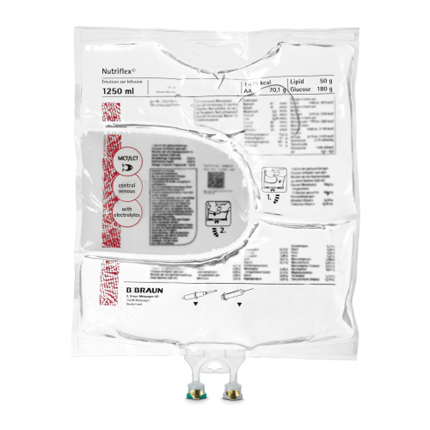
Nutriflex Omega Special 1250 ml pro doplňkovou PV 1475 kcal 6100 kJ 70 g aminokyselin 180 g glukózy 50 g tuku 3,1 g EPA+DHA

Slide 41
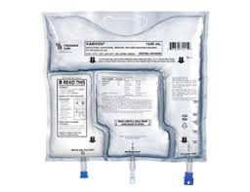
SMOF Kabiven 986 ml pro doplňkovou PV
Obsah
1100 kcal
4600 kJ
50 g AMK
125 g glukózy
38 g tuku
Tuková emulze
4-složková
S sója
M MCT tuk
O olivový olej
F rybí olej

Slide 42
Nutriflex Omega Peri 1875 ml 3-komorový vak do periferní žíly
 |  | 1875 ml
Energie | kcal | 1435
 | kJ | 6000
Aminokyseliny | g | 60
Glukóza | g | 120
Tuk | g | 75
 |  | 1875 ml
Kalium | mmol | 45
Fosfor | mmol | 11
Zinek | mg | 3
Osmolarita | mosm/l | 840
Vysoký obsah tuku, který kryje 52 % energie

Slide 43
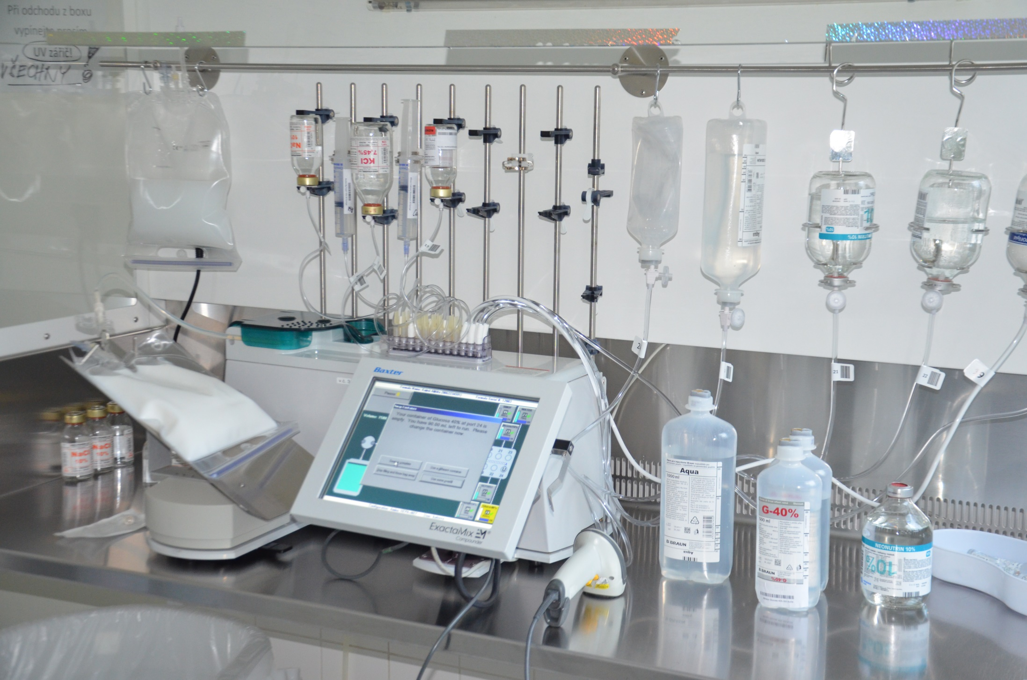
Příprava směsi AiO v laminárním boxu nemocniční lékárny

Slide 44
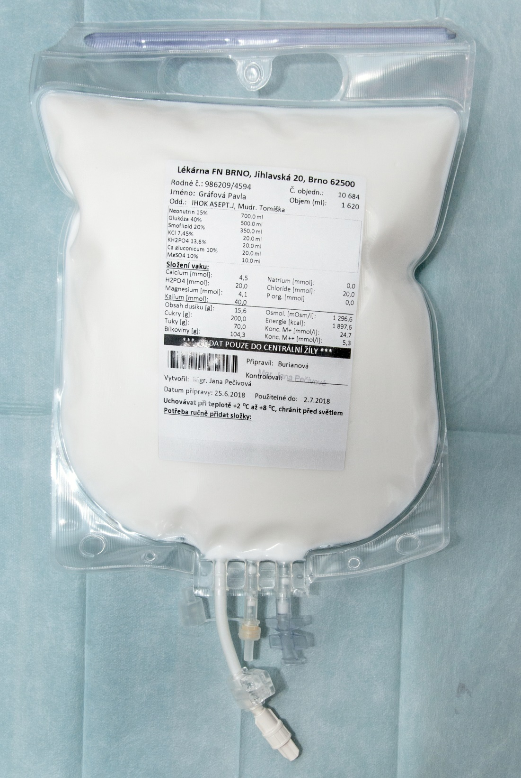
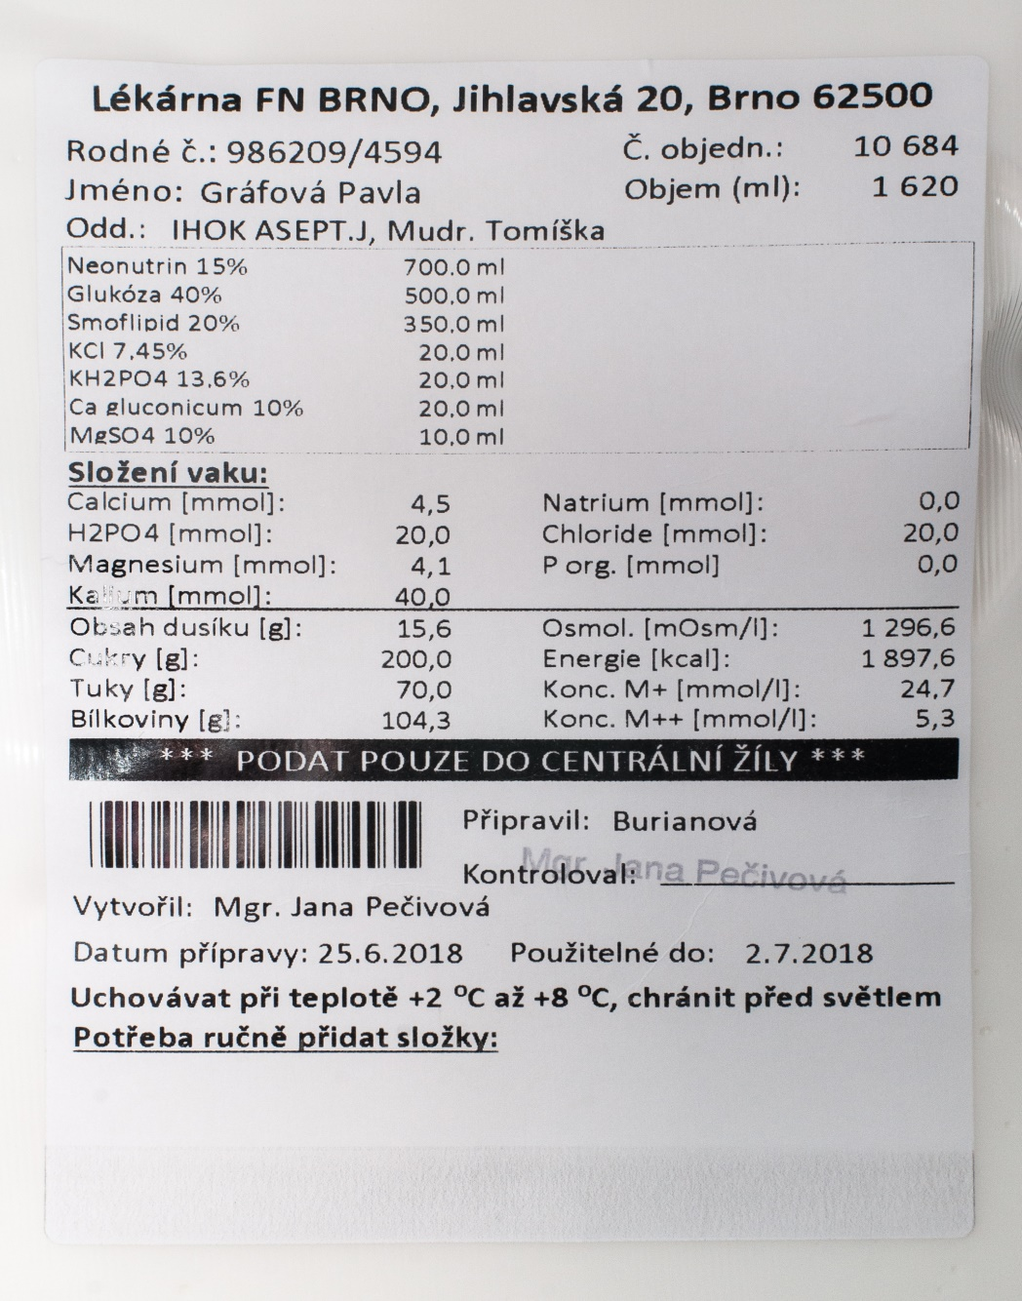
Individuální směs AiO,
příprava v nemocniční lékárně

Slide 45
Výhody individuální směsi AiO připravené v nemocniční lékárně
Dávka výživy na 24 hod.
může kapat 16-24 hod. s pauzami
nový vak nasazovat každý den ve stejnou hodinu, vždy až po dokapání předchozího vaku (16:00)
Možnost podat vysokou dávku aminokyselin
AiO obsahuje kvalitnější roztok AMK Neonutrin
obsahuje navíc cystein, cystin, tyrosin, asparagin
možnost podat renální nebo jaterní AMK
Možnost výrazné redukce glukózy nebo tuku
Možnost zvýšené/snížené dávky K, P, Na
Snadnější přidání vitamínů a stopových prvků

Slide 46
Problém glutaminu (GLN) v intenzívní péči ve větší míře se týká PV než EV
PV běžně neobsahuje žádný GLN
GLN není esenciální, může být vytvářen v organismu
je však podmíněně esenciální
při stresu nemusí být tvořen v dostatečném množství
GLN není obsažen v roztocích aminokyselin
je špatně rozpustný
je nestabilní v roztoku s rizikem uvolnění amoniaku, který je toxický pro organismus
GLN ve formě dipeptidu alanyl-glutaminu
dipeptid je stabilní a dobře rozpustný
po infuzi se v krvi rychle rozkládá na alanin a glutamin
20% roztok 100 ml obsahuje 13g GLN, 7g alaninu
Notes:
uje mortalitu v

Slide 47
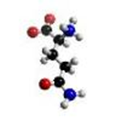
Fakta o glutaminu (GLN) v intenzívní péči
Nízká koncentrace GLN v plazmě ukazuje na jeho sníženou dostupnost / depleci
je přítomna u části nemocných v intenzívní péči
Deplece glutaminu je nezávislým faktorem vyšší mortality
Konstantní infúze 0,3 g GLN/kg/den při PV upraví nízkou hladinu u většiny nemocných
pac.70kg potřebuje 21g GLN/24h, Dipeptiven 150 ml/d
Supplementace PV glutaminem snížila mortalitu v některých studiích (ne ve všech)
Notes:
uje mortalitu v

Slide 48
Potenciální účinky glutaminu v PV u nemocných v intenzívní péči
Podpora anabolismu bílkovin
zlepšení dusíkové bilance
Zmírnění stresové hyperglykémie
zlepšení glukózové tolerance v kritickém stavu
Regulace acidobazické rovnováhy v ledvinách
Zvýšení počtu a funkce imunitních buněk
dodávka dusíku pro nukleové kyseliny
Zlepšení funkce střevní slizniční bariéry
glutamin je palivem pro enterocyt
Tvorba cytoprotektivních molekul
proteiny tepelného šoku, heat shock proteins, HSPs
glutathion (tripeptid Glu-Cys-Gly)
Notes:
uje mortalitu v

Slide 49
Canadian Clinical Practice Guidelines 2013 uznávaná standardní doporučení pro intenzívní péči
Je-li u kriticky nemocného indikována PV, měla by být zvažována supplementace GLN
na základě výsledků většího počtu RCT (ne všech)
Kontraindikací je šokový stav se selháváním funkce orgánů (zejména jater a ledvin)
multiorgánové selhávání (multiple organ failure, MOF)
GLN má potenciál snížit mortalitu, výskyt infekcí a zkrátit dobu hospitalizace
vždy podávat spolu s nutriční podporou
www.criticalcarenutrition.com

Slide 50
Praktické doporučení pro dávkování Dipeptivenu kontinuální samostatná infúze po celých 24 h odpovídá přibližně dávce GLN 0,3 g/kg/den
Hmotnost pacienta kg | Dipeptiven ml/h | Dipeptiven ml/24 h | Glutamin g/24 h
50 | 5 | 120 | 16
60 | 6 | 144 | 19
70 | 7 | 168 | 22
80 | 8 | 196 | 26

Slide 51
Tukové emulze s obsahem rybího oleje (FO) pro PV u pacientů v intenzívní péči
Lipo Plus 20% (B.Braun)
20 g tuku/100 ml tukové emulze (TE)
MCT olej 50%, Sójový olej 40%, Fish (rybí olej) 10%
5g FO /50g tuku (250 ml TE)
obsah EPA+DHA 3,1g /5g FO (62%)
pro účinnou dávku EPA+DHA 3g/d ►podat 50 g tuku
SMOF lipid 20% (Fresenius Kabi)
20 g tuku/100 ml tukové emulze (TE)
Sójový olej 30%, MCT 30%, Olivový 25%, Fish 15%
7,5 g FO/50 g tuku (250 ml TE)
obsah EPA+DHA 2,5g /7,5g FO (33%)
pro účinnou dávku EPA+DHA 3g/d ►podat 60 g tuku

Slide 52
Dávkování ω-3 PUFA při PV s tukovou emulzí obvyklé dávky k dosažení metabolického účinku
Podle dávky rybího oleje, FO
denní dávka 0,1-0,2 g FO/kg (0,15 g FO/kg)
7-14 g FO /70 kg (10 g FO /70kg)
Lipo Plus 20% 350 ml/den (70g tuku/d)
SMOF Lipid 20% 250 ml/den (50g tuku/d)
Podle dávky EPA+DHA
denní dávka 3 g EPA+DHA
Lipo Plus 20% 250 ml/d (50g tuku/d)
SMOF Lipid 20% 300 ml/d (60g tuku/d)

Slide 53
Praktické doporučení pro dávkování ω-3 PUFA 70kg pacient by měl dostat 50-75 g tuku/den tedy 0,7-1,1 g tuku/kg/den
 | Energie | Množství tuku | Množství FO
Nutriflex Omega Special 1875 ml | 2250 | 75 | 7,5
Nutriflex Omega Plus 1875 ml | 1940 | 75 | 7,5
Nutriflex Omega Peri 1875 ml | 1435 | 75 | 7,5
SMOF Kabiven 1970 ml | 2150 | 75 | 11

Slide 54
Praktické doporučení pro dávkování ω-3 PUFA 70kg pacient by měl dostat nejméně 50 g tuku/den tedy nejméně 0,7 g tuku/kg/den
 | Energie | Množství tuku | Množství FO
Nutriflex Omega Special 1250 ml | 1475 | 50 | 5
Nutriflex Omega Plus 1250 ml | 1300 | 50 | 5
Nutriflex Omega Peri 1250 ml | 980 | 50 | 5
SMOF Kabiven 1477 ml | 1600 | 50 | 7,5

Slide 55
Změny tělesného složení u kriticky nemocných po 10 dnů trvající nutriční podpoře
%
Hmotnost Voda Bílkovina Tuk

Slide 56
Metabolická charakteristika kritické nemoci z pohledu oxidačního stresu a jeho důsledků
Oxidační stres
Endogenní
antioxidační
obranný
systém
s úbytkem
kapacity
Celulární
imunitní
dysfunkce
narůstající
SIRS
Excesívní produkce
volných radikálů
Deplece antioxidační obrany
Orgánové selhávání
Manzanares W, et al. Critical Care 2012.

Slide 57
Oxidační stres není pouze epifenoménem kritické nemoci
Oxidační stres je součástí základních patofyziologických dějů
SIRS
mitochondriální dysfunkce
MODS
Endogenní antioxidační obranný systém
Enzymy: SOD, GPx, kataláza
obsahují Zn, Cu, Se, Fe, Mn jako kofaktory
Antioxidační vitamíny C, E, beta-karoten
Manzanares W, et al. Critical Care 2012.

Slide 58
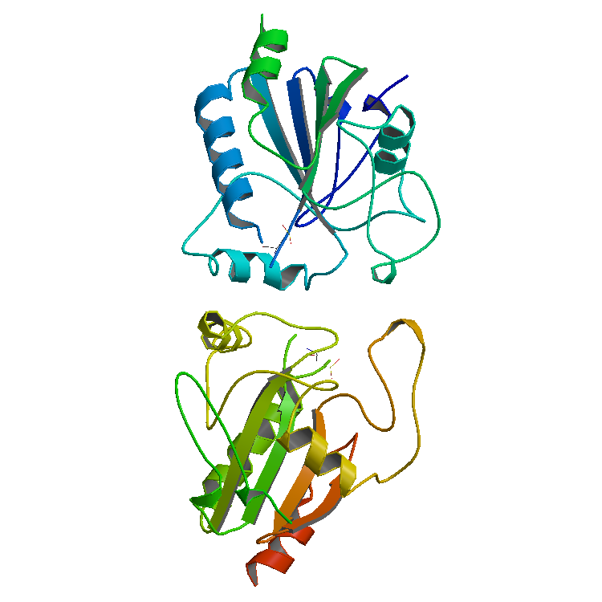
Glutathion-peroxidáza hlavní intracelulární enzym antioxidační obrany
Superoxid
O₂⁻
Superoxid-dismutáza
SOD – Zn/Cu
Peroxid vodíku
H₂O₂
Glutathion-peroxidáza
GPx – Se
2 H₂O + O₂

Slide 59
Stopové prvky při stresové odpovědi u kriticky nemocných
Příjem stopových prvků
ve výživě
Oxidační stres
pokles hladin v krvi
+
-
Plazmatické hladiny stopových prvků při stresu klesají
Fe Zn Se
Akutní renální
ztráty při stresu
Extrarenální ztráty
popáleniny aj.
Přesun Fe,Zn,Se
do tkání

Slide 60
Selén ⁷⁹ základní údaje k suplementaci (1 μmol = 79 μg)
Normální hladina v krvi 0,7-1,2 μmol/l
optimální hladina 1,0-1,5 μmol/l
Vstřebávání selénu v tenkém střevě
anorganický Se 50 %, selenomethionin téměř 100 %
Potřeba ve stravě 60-70 μg/den
potřeba při i.v. podání 60-100 μg/den
Horní tolerovatelný limit p.o. 300 μg/den
Obsah Se v enterální výživě
ONS 2x200 ml v průměru 40 μg/den
Sondová EV 1000 ml 70-100 μg/den

Slide 61
Zinek ⁶⁵ základní údaje k suplementaci (1 μmol = 65 μg)
Normální hladina v krvi 9-18 μmol/l
585-1170 μg/l = 0,6-1,2 mg/l
Vstřebávání zinku v tenkém střevě 20-40 %
Potřeba ve stravě 10-15 mg/den
potřeba při i.v. podání 3,2-6,5 mg/den
Horní tolerovatelný limit p.o. 25 mg/den
bez vedlejších účinků byly dávky 50 mg/den
při dlouhodobém i.v. podání by to bylo 15 mg/den
Obsah Zn v enterální výživě
ONS 2x200 ml 6-8 mg/den
Sondová EV 1000 ml 15-18 mg/den

Slide 62
Zinek ⁶⁵ u kriticky nemocných
Imunitní systém při deficitu Zn
poruchy vyzrávání T- a B-lymfocytů, lymfopenie
porucha fagocytózy
Vliv na oxidační stres
Zn zmírňuje poškození buněk při oxidačním stresu
Účinek insulinu a metabolismus glukózy
Zn je vylučován z β-buněk spolu s insulinem
hyperglykémie zvyšuje ztráty Zn
Hojení
Zn je nezbytný pro normální epitelizaci
včetně hojení střevní anastomózy

Slide 63
Protokol suplementace Zn, Se, Cu u kriticky nemocných na multidisciplinární JIP v Lausanne, Švýcarsko
 | Stresová dávka i.v. jen těžký stres | Popáleniny i.v. podle rozsahu | Denní potřeba i.v.
Zinek mg | 20 | 47 | 3-6
Selén μg | 170 | 450 | 60-100
Měď μg | 480 | 4200 | 300-500
Doba podávání | 5 dnů | 7-14 dnů (až 30 dnů)
Gagnon G, et al. Clin Nutr 2015; 34:42-7.

Slide 64
Nová směs stopových prvků Nutryelt® Baxter obsahuje 9 stopových prvků
Stopový prvek |  | Jednotky | Potřeba i.v. | Nutryelt
Zn | Zinek | mg | 3-6,5 | 10
Se | Selén | μg | 60-100 | 70
Fe | Železo | mg | 1,2 | 1
Cu | Měď | μg | 300-500 | 300
Mn | Mangan | μg | 60-100 | 55
F | Fluor | μg | 950 | 950
I | Jód | μg | 130 | 130
Mo | Molybden | μg | 19 | 20
Cr | Chróm | μg | 10-20 | 10

Slide 65
Možnosti suplementace stopových prvků u kriticky nemocných
Stresová dávka Zn, Se
při těžkém stresu a nebo
při předcházející malnutrici a depleci Zn, Se
Nutryelt 2 amp. v infuzi /24 h po dobu 3-5 dnů
což je dávka Zn 20 mg, Se 140 μg
do vaku s PV na posledních 3-6 h infúze
nebo samostatnou infúzí vždy kapat 3-6 h
Selenase 500 μg amp. v infúzi
Perorálně nebo enterálně sondou
Zinek 25 mg tabl. denně 3-5 dnů
Selén 2x 100 mg tabl. denně 3-5 dnů

Slide 66
Monitorování hladin stopových prvků v plazmě u kriticky nemocných
Od 2. týdne pobytu na JIP Zn, Se
trauma, sepse, kardiogenní šok, pankreatitida, ARDS, orgánová transplantace
individuální indikace (těžký stres, suplementace)
u vybraných pacientů vyšetření 1xtýdně (v pondělí)
Popáleniny od 2.týdne: Zn, Se, Cu
monitorování je nutné i vzhledem k riziku předávkování při déletrvající suplementaci
Velmi nízké < 80% dolní hranice normy
zinek < 7,5 μmol/l
selén < 0,55 μmol/l

Slide 67
Nová vitamínová směs Viant® B.Braun obsahuje všech 13 vitamínů (včetně vit.K)
Vitamín |  | Jednotky | Cernevit lag. | Viant lag.
B₁ | Thiamin | mg | 3,5 | 6
B₂ | Riboflavin | mg | 4,1 | 3,6
B₃ | Nikotinamid | mg | 46 | 40
B₅ | Ac.pantothenicum | mg | 17,2 | 15
B₆ | Pyridoxin | mg | 4,5 | 6
B₇ | Biotin | μg | 69 | 60
B₉ | Ac.folicum | μg | 414 | 600
B₁₂ | Kyanokobalamin | μg | 5 | 5
C | Ac.ascorbicum | mg | 125 | 200

Slide 68
Nová vitamínová směs Viant® B.Braun obsahuje všech 13 vitamínů (včetně vit.K)
Vitamín |  | Jednotky | Cernevit lag. | Viant lag.
A | Retinol ekvivalent | μg | 1060 | 1000
D₃ | Cholecalciferol | μg | 5,5 | 5
E | Tokoferol-α ekvivalent | mg | 10 | 9,1
K₁ | Phytomenadion | μg | 0 | 150
Viant ve srovnání se směsí Cernevit
obsahuje navíc vitamín K
a má vyšší obsah vitamínů
B1, B6, kyseliny listové a vitamínu C

Slide 69
Konec přednášky

